Slide 1
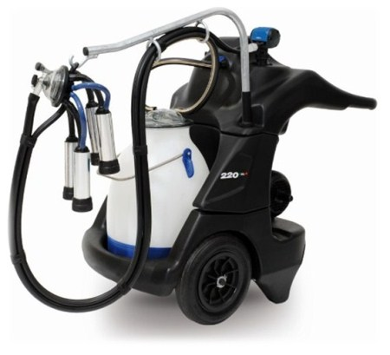
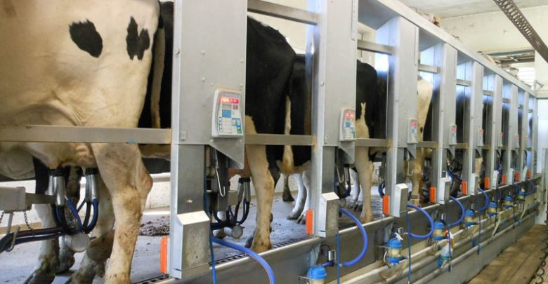
به نام خدا
درس: کاربرد و سرویس ماشین های دامپروری
مدرس: مانی قنبری
اجزای دستگاه شیردوش

Slide 2
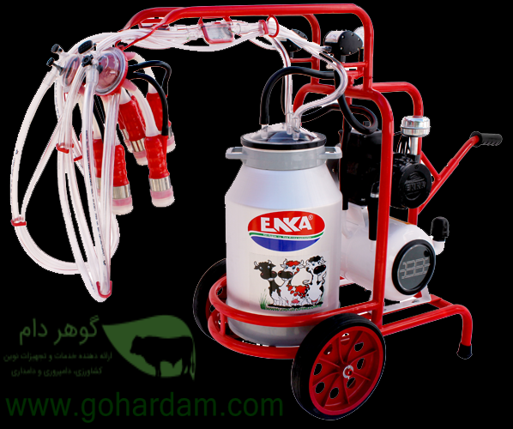
دستگاه شیردوشی
دستگاه شیردوشی یکی از مهمترین دستگاه ها گاوداری است که به دو دسته شیردوشی صنعتی و سنتی تقسیم می شود. شخصی به نامالکساندر گیلیز استرالیایی دستگاه شیردوشی را کامل کرد.

Slide 3
اجزاء مختلف ماشينهای شيردوشی:
1- خط خلاء: شامل پمپ خلاء، رزرو تانک، رگولاتور، گيج خلاء‌سنج، تراپ و… می‌باشد.
2- پولساتور: قلب، نبض‌ساز: پولساتور به طور متناوب و برنامه‌ريزی شده باعث مسدود شدن لاينر در جلوی سرپستانک‌ها شده و از دوشش جلوگيری به عمل می‌آورد.
3- واحد دوشنده: شامل لاينرها، کلاهک‌ها، خرچنگی (فنجانک) و شلنگ‌های کوتاه می‌باشد.
4- واحد رکوردگيری و انتقال شیر: این و احد‌ها دربرگیرنده شیشه رکورد‌گیری، ميلکومتر، رسيور، والوها، خطوط انتقال شير و پمپ شیر می‌باشد. در رابطه با اجزاء نامبرده نکات زير قابل توجه می‌باشد.
5- واحد خنک‌کننده شير: پايين آوردن سريع دمای شير دوشيده شده برای جلوگيری از رشد و نمو ميکروب‌ها بسيارسودمند می‌باشد. که در اين رابطه بهترين دما بين 4-2 درجه سانتيگراد توصيه می‌شود.
6- واحد شستشو در شیردوشی: چون شير محيط مغذی برای رشد باکتريهاست لذا شستشوی دستگاه بلافاصله بعد از دوشش ضروری است.

Slide 4
ماشین‌های شیردوشی:
ماشین‌های شیردوشی که در گاوداری‌ها به کار گرفته می‌شوند به دو نوع ثابت و سیار تقسیم‌بندی می‌شوند البته طرز کار آنها اغلب یکسان است.
ماشین‌های شیردوشی سیار: در دامداری‌های کوچک در مناطقی که دام در مراتع یا چراگاه‌ها به حالت آزاد نگهداری می‌شوند، استفاده می‌گردد. مخزن شیر بر روی ماشین شیردوشی قرار دارد و قدرت موتور مورد نیاز این ماشین‌ها می‌تواند توسط یک موتور بنزینی یا دیزلی یا برق تأمین شود.
ماشین شیردوش ثابت: در دامپروی‌های متمرکز که تعداد زیادی دام دارند ماشین‌های شیردوشی در ساختمان شیردوشی به طور ثابت نصب شده‌اند و شیر دوشیده شده مستقیما وارد مخزن جمع‌آوری شیر می‌گردد.

Slide 5
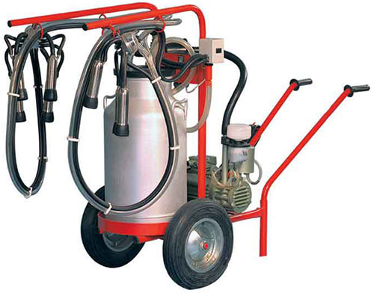
هر ماشین شیردوشی از اجزاء اصلی زیر تشکیل شده است:
1- منبع خلاء یا وکیوم
2- پولساتور یا نبض‌ساز
3- کلاهک و لایه لاستیکی داخلی یا لاینر
4- مخزن جمع‌آوری شیر
5- لوله‌های رابط

Slide 6
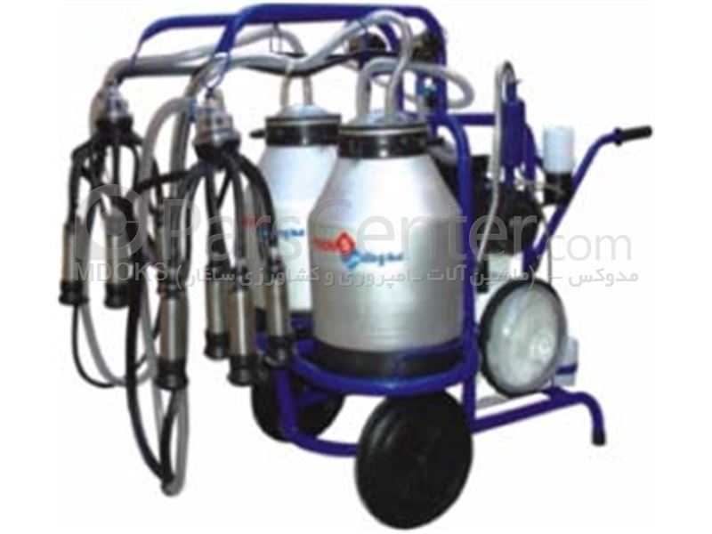
اجزاء فرعی و کمکی ماشین‌های شیردوشی :
1- واحد دوشنده: لاینرها، کلاهک‌ها، خرچنگی، شلنگ‌های کوتاه هوا و شلنگ‌های کوتاه شیر
2- واحدهای رکوردگیری و نمونه‌گیری شیر: شیشه رکوردگیری و میلکومتر
3- واحدهای انتقال شیر: مخزن شیشه‌ای، پمپ شیر، والوها و لوله‌ها
4- واحد خنک‌کننده شیر: یخجال، صفحات خنک‌کننده شیر یا پلیت کولر
5- واحد شتشو: وان، لوله‌های انتقال آب و مواد شستشو، محل قرارگرفتن واحد دوشنده روی آن
6- واحد تشخیص ورم پستان
7- واحد تیت اسپری
8- تراپ یا تله شیر
9- رزرو تانک یا مخزن ذخیره خلاء
10- گیج خلاء‌سنج
11- رگولاتور
12- صافی یا فیلتر شیر و…

Slide 7
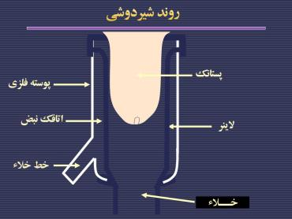
اساس کار ماشین شیردوشی
گوساله برای مکیدن شیر از پستان مادر ابتدا بوسیله زبان و سقف دهان به پستانک‌ها فشار آورده و با باز و بستن فک‌ها يا انقباض زبان ايجاد نوعی خلاء يا فشار منفی می‌نمايد و سپس با انجام عمل بلعيدن، نوعی فشار مثبت توليد نموده، موجب جريان يافتن شير از پستان می‌گردد. اساس کار دستگاه‌های شيردوشی نيز برگرفته شده از غريزه مکيدنی است که خداوند در وجود يک گوساله نهاده است. پمپ خلاء فشار منفی حدود 13 تا 15 اينچ جيوه که بين 34 تا 50 کيلو پاسکال می‌باشد را ايجاد می‌کند، با ايجاد خلاء در نوک سرپستانک‌ها شير از پستان خارج می‌گردد.

Slide 8
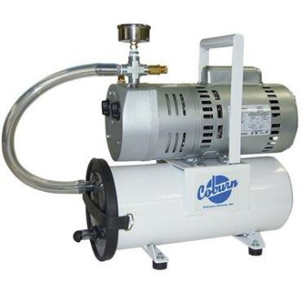
اجزاء مختلف يک ماشين شيردوشی:
خط خلاء:
اين خط شامل پمپ خلاء می‌باشد که اجزاء اصلی دستگاه شيردوش به‌شمار می‌رود و قلب ماشين شيردوش بوده که با خارج کردن هوا از خطوط خلاء ماشين شيردوش خلاء لازم را به وجود می‌آورد و قسمت‌های ديگر که اجزاء کمکی و فرعی به‌شمار مي‌روند شامل رزرو تانک، رگولاتور، گيج خلاءسنج، تراپ و … می‌باشند.
رزرو تانک:
محل ذخيره خلاء بوده تا در حين شيردوشی کمبود خلاء باعث دوشش شود و حتی افتادن واحد دوشنده از پستان گاو رخ ندهد.

Slide 9
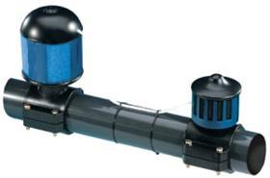
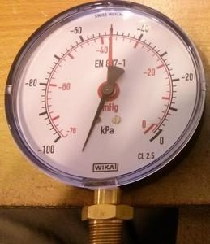
اجزاء مختلف يک ماشين شيردوشی:
رگولاتور:
که در سه حالت ديافراگمی، فنری و وزنه‌ای است که در مواقعی که فشار خلاء بالا رفته باز می‌شود و مقداری هوا داخل خط خلاء می‌فرستد تا فشار زياد باعث آزار و اذيت دام نشود.
گیج خلاءسنج:
شبیه ساعتی است که در شبکه خط خلاء نصب شده است و مقدار خلاء را نشان می‌دهد. این صفحه بر حسب اینچ جیوه یا بر حسب پاسکال طبقه‌بندی شده است.

Slide 10
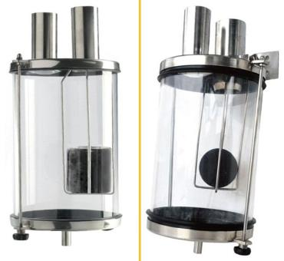
اجزاء مختلف يک ماشين شيردوشی:
تراپ آب یا تله شير:
تراپ آب یا تله شير که جنس آن شیشه یا فولاد است و حداقل ظرفیت آن باید 3 لیتر باشد و مابین خط شیر و خط خلاء قرار می‌گیرد، وظیفه آن در این قسمت این است که اگر شیر دوشیده شده و یا مایعات دیگر به هر نحوی واردخط خلاء گردد در این قسمت اصطلاحاً به تله می‌افتد.

Slide 11
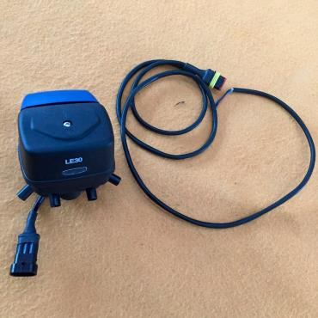
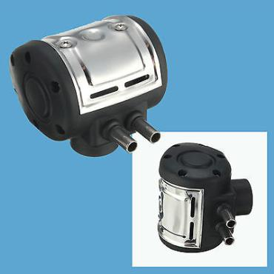
اجزاء مختلف يک ماشين شيردوشی:
پولساتور، قلب، نبض‌ساز:
همانطور که قبلاً هم اشاره شد پولساتور به طور متناوب و منظم باعث مسدود شدن لاینر جلوی سرپستانکها شده و از دوشش شیر جلوگیری به عمل می‌آورد. این امر سبب می‌شود تا خون در عضو جاری شود، از سوزش آن جلوگیری به عمل آمده، همچنین باعث ماساژ آن می‌شود.
دستگاه‌های پولساتور به دو شکل ساخته می‌شوند:
الف) پولساتورهای بادی ب) پولساتورهای برقی

Slide 12
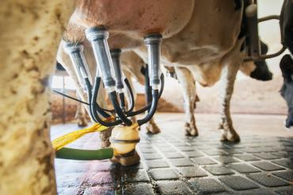
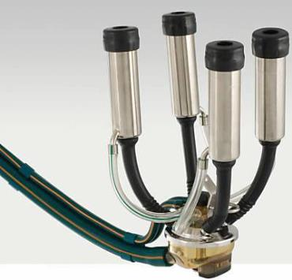
اجزاء مختلف يک ماشين شيردوشی:
واحد دوشنده:
واحد دوشنده شامل کلاهک‌ها (لاینرها، پوسته فلزی کلاهک)، فنجانک (خرچنگی) و شلنگ‌های کوتاه خلاء و شير می‌باشد که بین 2 تا 4 کیلوگرم وزن دارد و به طور متوسط 75/2 کیلوگرم می‌باشد. تعداد لاینرها که در عمل، دوشش پستان‌های دام را انجام می‌دهند، چهار عدد می‌باشند که بوسیله غلاف فولادی ضدزنگ که همان شِل یا پوسته می‌باشند در برگرفته شده‌اند.

Slide 13
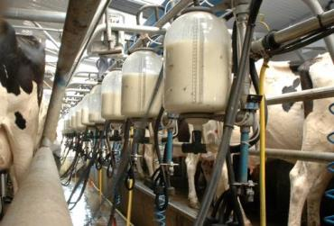
اجزاء مختلف يک ماشين شيردوشی:
واحدهای انتقال شیر
شیر دوشیده شده توسط نیروی ثقل یا خلاء از مجموع کلاهک‌ها وارد بیرون یا شیشه رکوردگیری یا به‌طور مستقیم وارد خط شیر می‌گردد. خطوط دائمی شیر، ممکن است از فولاد ضدزنگ یا شیشه ساخته شوند. قطر لوله‌های شیر باید با اندازه آن متناسب باشد و از پرشدن لوله شیر بیش از یک‌سوم آن جلوگیری شود. در پایان خطوط شیر قبل از ورود به مخازن ذخیره، شیر باید از صافی یا فیلتر عبور کند، علت استفاده از صافی جلوگیری کردن از ورود ذرات و مواد خارجی و لخته‌های احتمالی شیر به داخل تانکر شیر می‌باشد. در هنگام تعویض فیلتر باید به خوبی آن را نگاه کرد چون با این کار ورم پستان احتمالی را می‌توان دریافت.

Slide 14
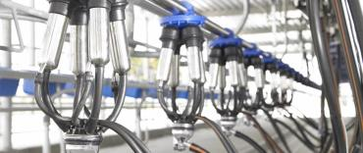
اجزاء مختلف يک ماشين شيردوشی:
واحد شستشو:
شستشو و ضدعفونی ماشین شیردوشی و دستگاه‌های وابسته به آن نه تنها در کیفیت شیر تولیدی، بلکه در سلامتی دام‌های گله نیز بسیار موثر است. عدم توجه به این موضوع هم مدت زمان لازم برای فساد شیر را کاهش داده و هم سلامتی دام‌های گله را نیز تحت‌الشعاع قرار خواهد داد.

Slide 15
